Slide 1
EKSTRAKSI FITUR DINAMIS PADA GERAKAN TANGAN MENGGUNAKAN KINECT 2.0 UNTUK MENGENALI BAHASA ISYARAT INDONESIA
Yahya Eka Nugyasa
5113100134

Slide 2
Bahasa Isyarat
Media komunikasi
Mengacu pada Sistem Isyarat Bahasa Indonesia (SIBI)
Terdiri dari dua kategori: statis dan dinamis

Slide 3
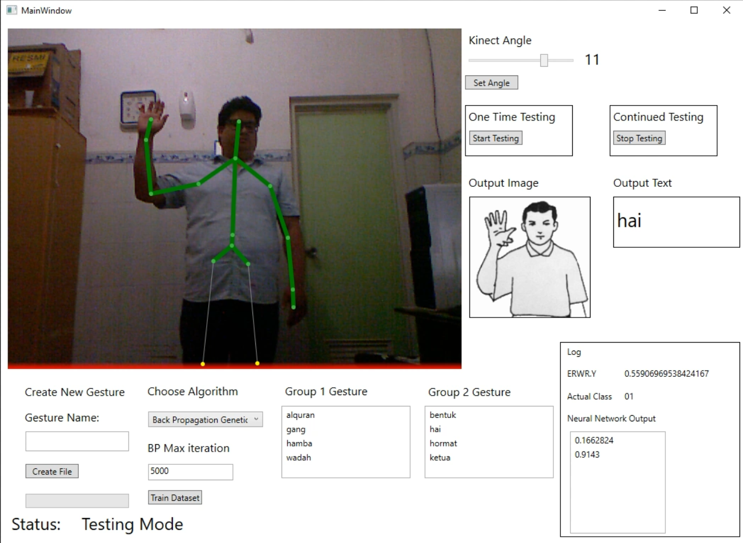
Bahasa Isyarat Statis
Tampilan Tugas Akhir Yohanes Aditya Sutanto

Slide 4
Rumusan Masalah
Bagaimana mengekstraksi fitur dinamis pada gerakan tangan dalam mendeteksi bahasa isyarat?
Bagaimana menggunakan hasil klasifikasi gerakan tangan untuk mendeteksi bahasa isyarat?

Slide 5
Tujuan
Mengekstraksi fitur dinamis pada gerakan tangan menggunakan Kinect 2.0 untuk mengenali bahasa isyarat Indonesia

Slide 6
Manfaat
Jembatan komunikasi antara orang berkebutuhan khusus (tuna rungu dan tuna wicara) dengan orang normal

Slide 7
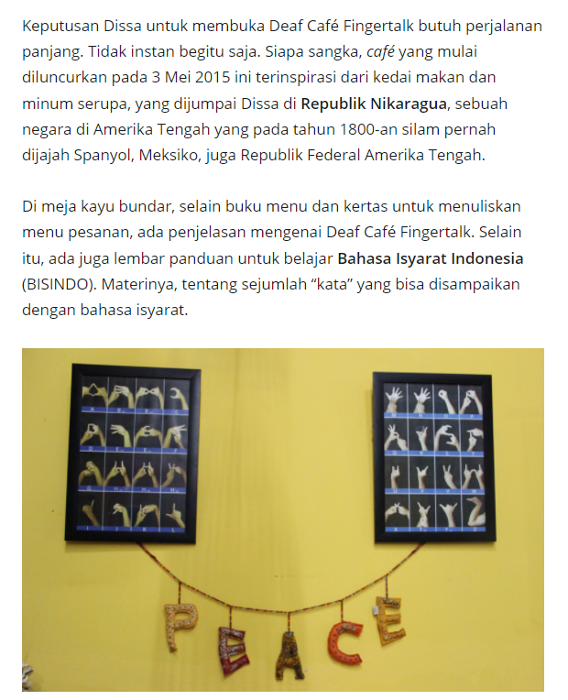
Kondisi di lapangan

Slide 8
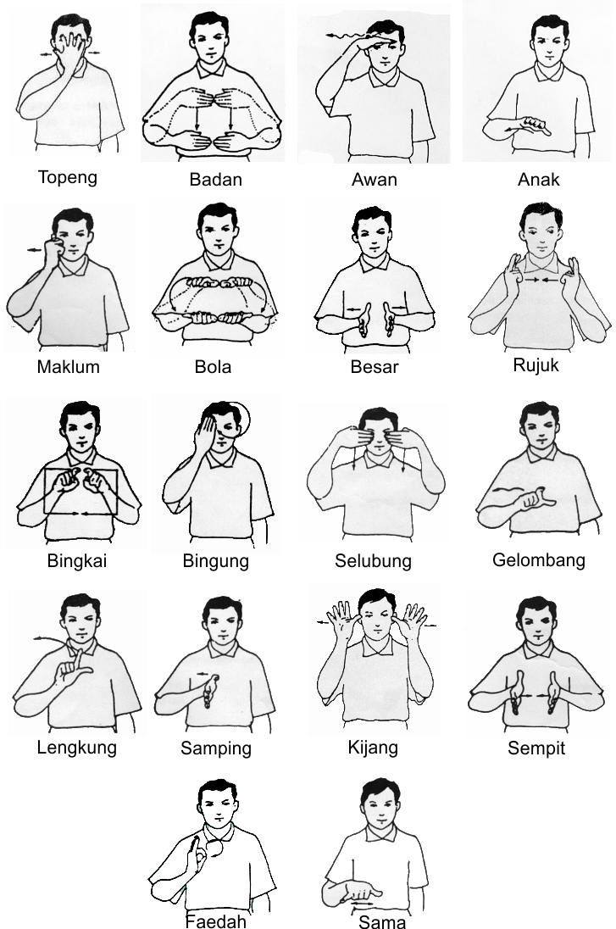
Gerakan Bahasa Isyarat Dinamis
Bahasa Isyarat yang Digunakan

Slide 9
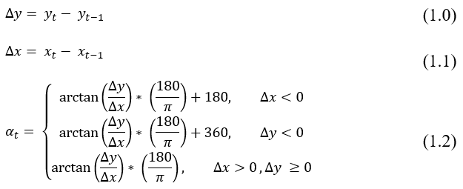

Ekstraksi Fitur Dinamis
Bagian tubuh → Bidang X0Y
Orientasi sudut mutlak $α_{t}∈(0, 360°)$
Supria. 2016. “Pengenalan Bahasa Isyarat SIBI Menggunakan Fitur Statis dan Fitur Dinamis Leap Motion Controller Berbasis RB-LGCNN". Surabaya

Slide 10
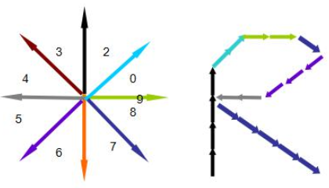
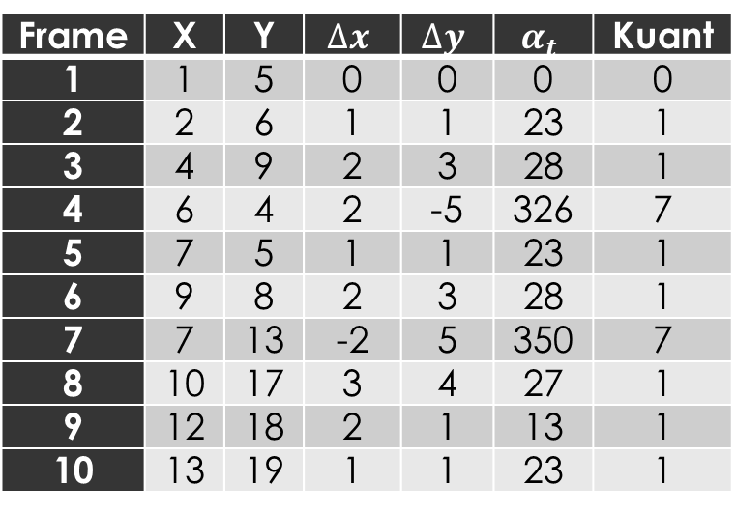
Ekstraksi Fitur Dinamis
Data Kuantisasi
Frame | X | Y | $$∆x$$ | $$∆y$$ | $$α_{t}$$ | Kuant
1 | 1 | 5 | 0 | 0 | 0 | 0
2 | 2 | 6 | 1 | 1 | 23 | 1
3 | 4 | 9 | 2 | 3 | 28 | 1
4 | 6 | 4 | 2 | -5 | 326 | 7
5 | 7 | 5 | 1 | 1 | 23 | 1
6 | 9 | 8 | 2 | 3 | 28 | 1
7 | 7 | 13 | -2 | 5 | 350 | 7
8 | 10 | 17 | 3 | 4 | 27 | 1
9 | 12 | 18 | 2 | 1 | 13 | 1
10 | 13 | 19 | 1 | 1 | 23 | 1
Data Kuantisasi

Slide 11
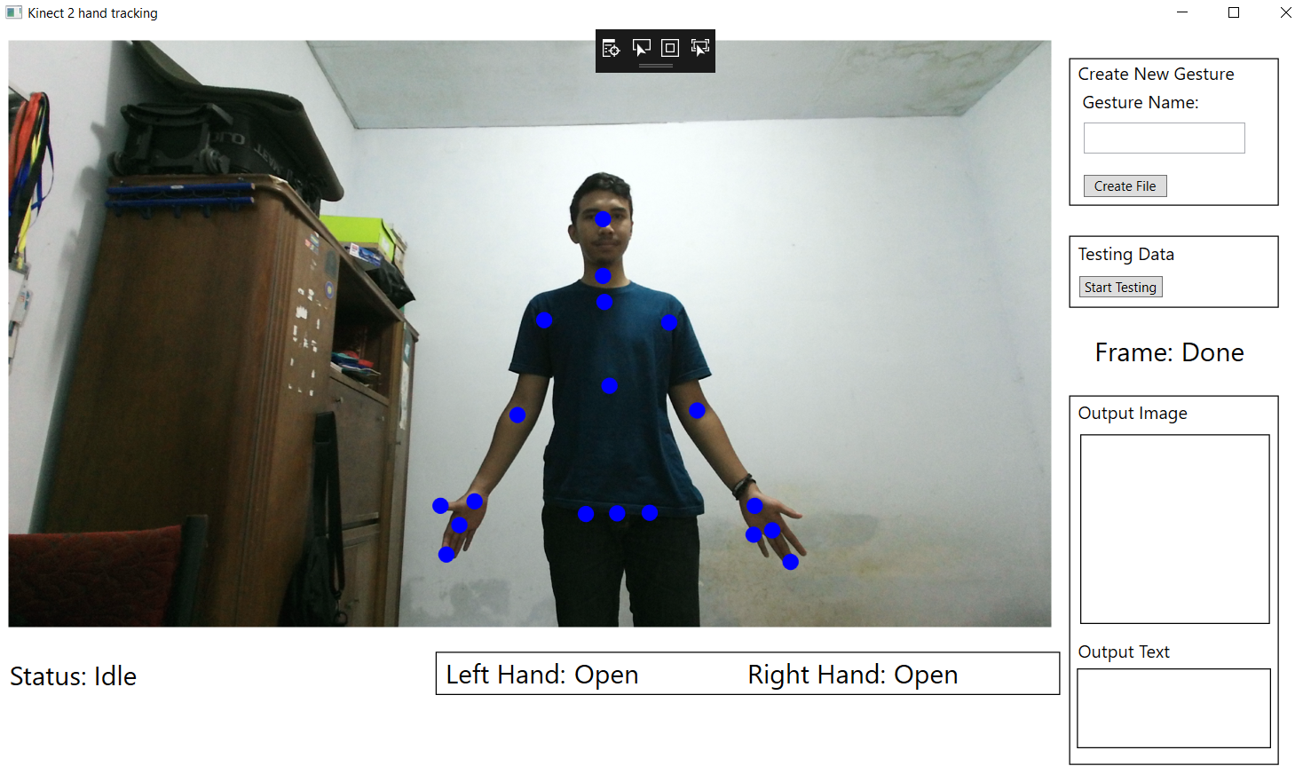
Implementasi: Antarmuka
Tampilan Perangkat Lunak

Slide 12
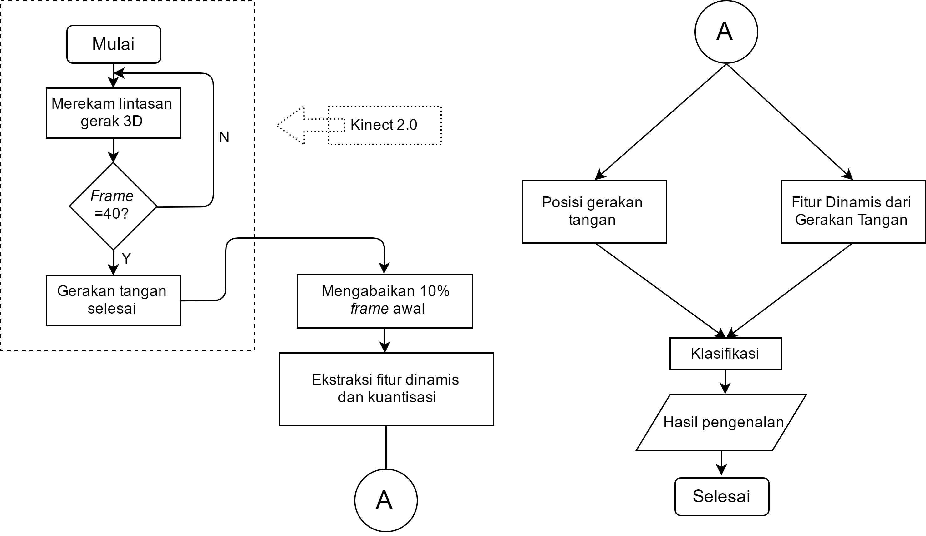
Implementasi: Ekstraksi Fitur Dinamis
Diagram Alir

Slide 13
Implementasi: Ekstraksi Fitur Dinamis
Skeleton joints yang diidentifikasi:
Telapak tangan kiri (HandLeft)
Telapak tangan kanan (HandRight)
Leher (Neck)
Bagian tengah tulang belakang (SpineMid)

Slide 14
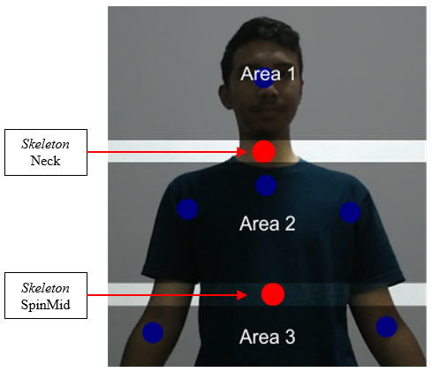
Implementasi: Ekstraksi Fitur Dinamis
Menentukan Posisi Gerakan Tangan
Leher (Neck)
Bagian tengah tulang belakang (SpineMid)
Posisi Gerakan Tangan

Slide 15
Implementasi: Fitur Dinamis
Skeleton | Indeks Fitur
HandLeft | Fitur ke 1 s.d. 18
HandRight | Fitur ke 19 s.d. 36
Neck | Fitur ke 37
SpineMid | Fitur ke 38
Hasil Ekstraksi Fitur Dinamis

Slide 16
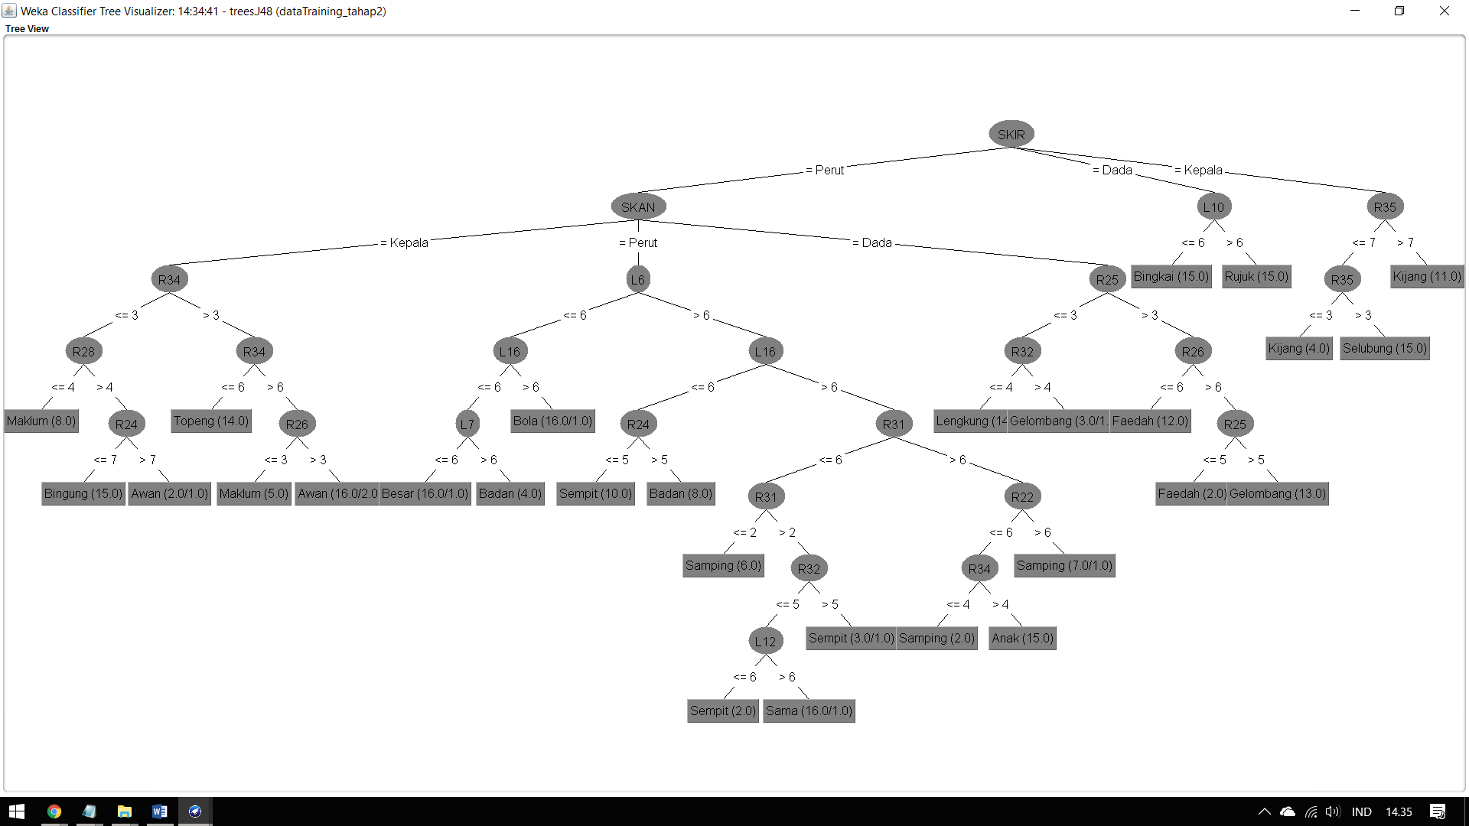
Training Data
Decision Tree hasil WEKA

Slide 17
Uji Coba
18 gerakan bahasa isyarat masing-masing gerakan dilakukan sebanyak 5x
19 gerakan bahasa isyarat masing-masing gerakan dilakukan sebanyak 5x
18 gerakan bahasa isyarat dinamis
1 gerakan bahasa isyarat statis

Slide 18
Uji Coba: Skenario
Skenario A1: Pengujian oleh penulis
Skenario A2: Pengujian oleh pengguna lain bertubuh gemuk dan pendek
Skenario A3: Pengujian oleh pengguna lain bertubuh ideal
Skenario B: Penambahan data gerakan statis

Slide 19
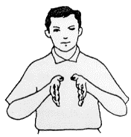
Gerakan Isyarat Statis: Gang
Gerakan yang mempunyai arti Gang

Slide 20
Uji Coba Rata-rata 82,9

Slide 21
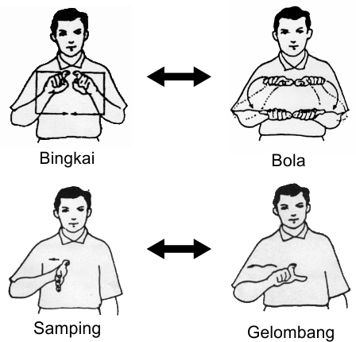
Gerakan yang Mempunyai Kemiripan
Gerakan yang mempunyai kemiripan

Slide 22
Kesimpulan
Fitur Dinamis: 38 Fitur
Fitur 1 s.d. 18: ekstraksi fitur tangan kiri (HandLeft)
Fitur 19 s.d. 36: ekstraksi fitur tangan kanan (HandRight)
Fitur 37: posisi tangan kiri
Fitur 38: posisi tangan kanan
Identifikasi posisi gerakan yang dilakukan ketika melakukan training dan testing data sangat berpengaruh terhadap akurasi klasifikasi fitur dinamis

Slide 23
Kesimpulan (2)
Akurasi rata-rata yang didapat 82,9%.
Fitur dinamis juga dapat mendeteksi bahasa isyarat statis

Slide 24
Saran
Data training dengan banyak pengguna
Tidak hanya mendeteksi telapak tangan saja
Menggunakan/membuat classifier lain guna mendapatkan hasil prediksi gerakan bahasa isyarat yang lebih baik
Menambah threshold dalam kalkulasi koordinat
Tidak hanya sebatas 40 data/frame dalam satu kali identifikasi gerakan

